Slide 1
第5章
模拟调制系统

Slide 2
第5章 模拟调制
本章内容:
模拟调制—背景介绍
线性调制（幅度调制）原理
线性调制系统的抗噪声性能
非线性调制（角度调制）原理
各种模拟调制系统的性能比较
频分复用（FDM）

Slide 3
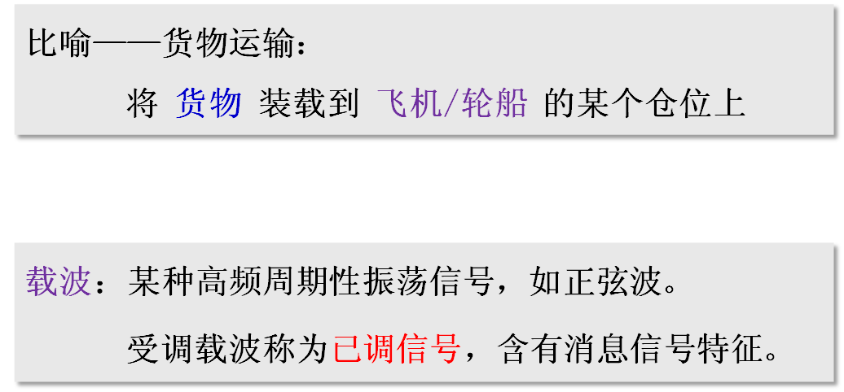
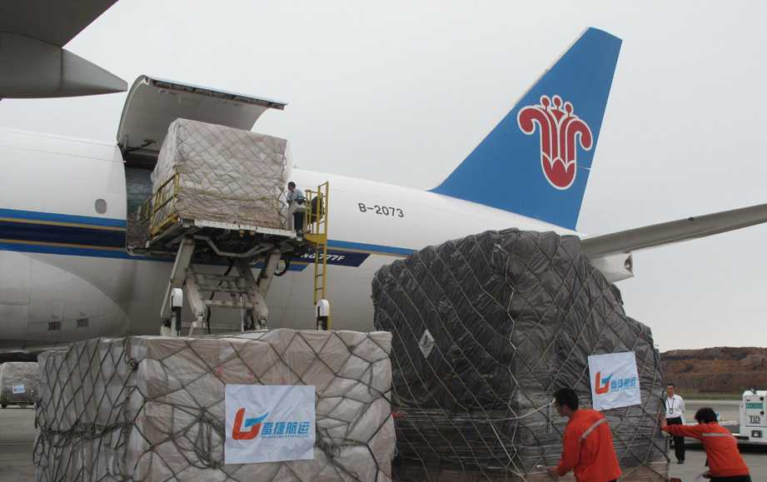
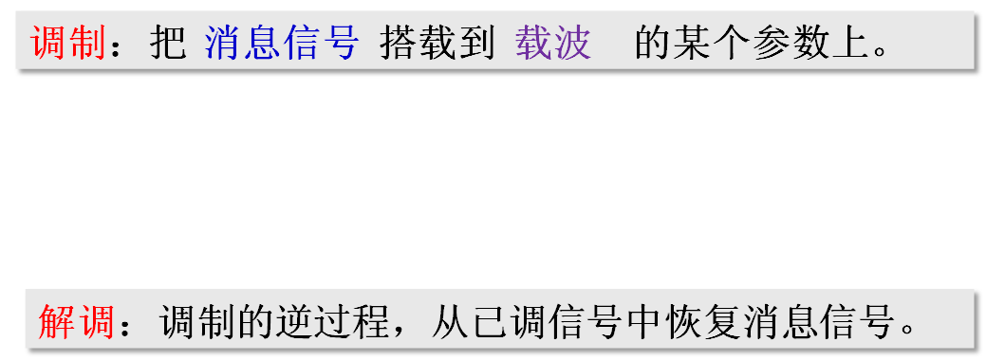
调 制
何谓
调制？
调制定义

Slide 4
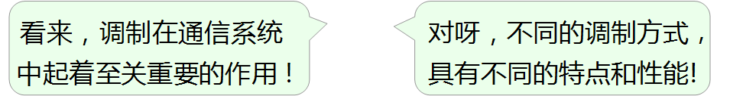
为什么要进行调制？
调制目的
进行频谱搬移，匹配信道特性，减小天线尺寸；
实现多路复用，提高信道利用率；
改善系统性能（有效性、可靠性）；
实现频率分配 …

Slide 5
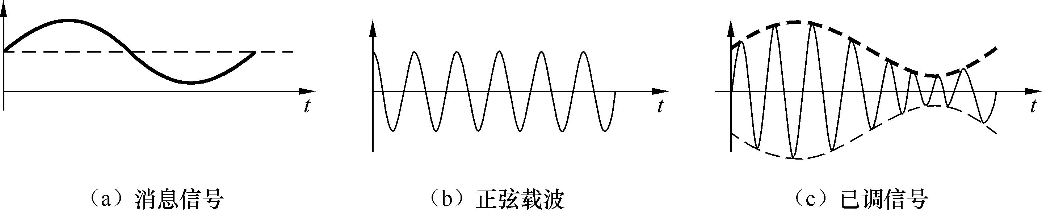
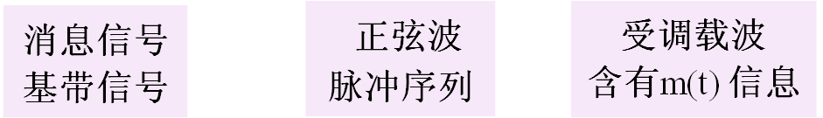
认识一下
调制过程
所涉及的
三种信号
调制分类
调制信号 载 波 已调信号
运载工具
多种形式
同义词

Slide 6
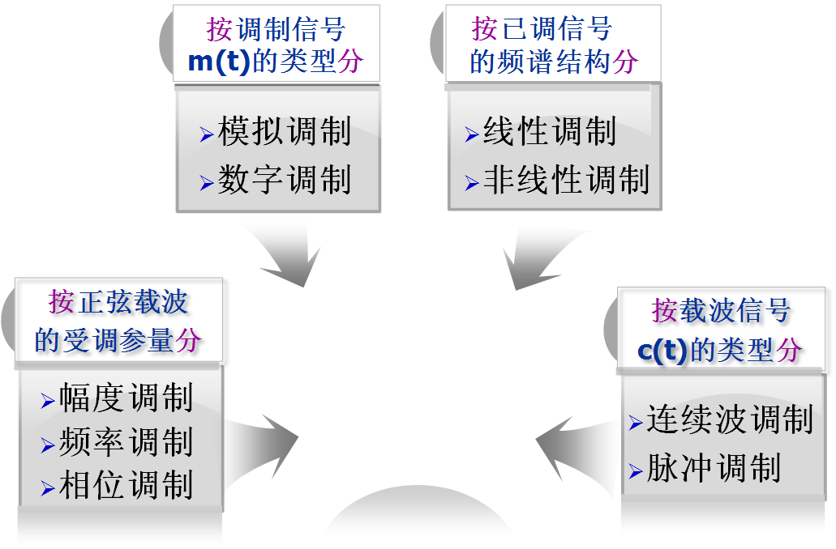
都有哪些
调制方式？
--- 可从不同角度分类：

Slide 7
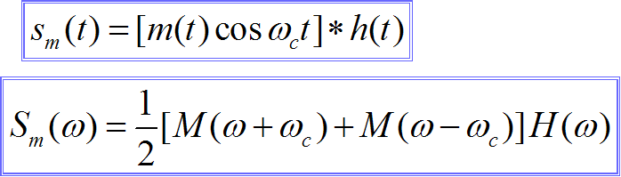
§5.1 幅度调制（线性调制）的原理
一般模型
边带滤波器

Slide 8
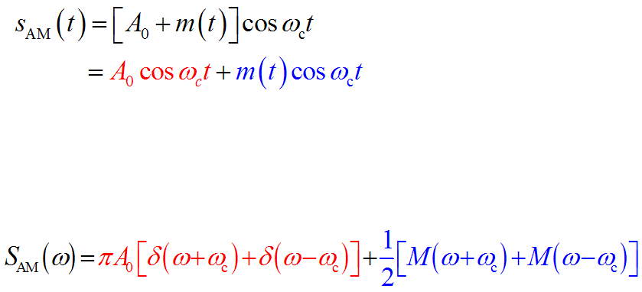
§5.1.1 常规 调幅（AM）----常规双边带调制
AM表达式
AM调制器
载波项
边带项
条件：

Slide 9
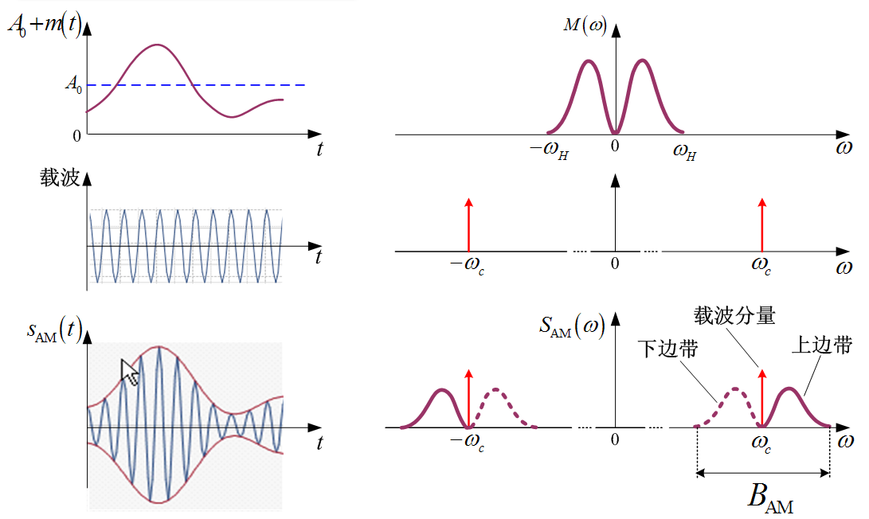
条件：
AM波形和频谱

Slide 10
AM信号的特点
时，AM波的包络正比于调制信号m(t)，
故可采用包络检波。
AM的频谱由载频分量、上边带和下边带组成。
AM传输带宽是调制信号带宽的两倍：
AM的优势在于接收机简单，广泛用于中短调幅广播。

Slide 11
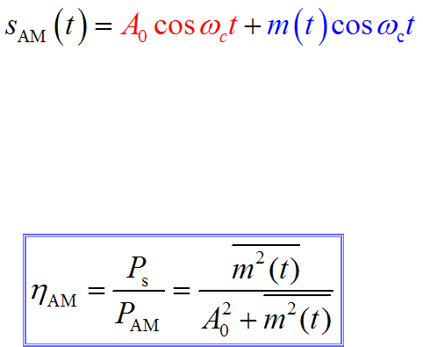
AM信号的缺点
AM信号功率：
载波功率
边带功率
调制效率（功率利用率）：
AM功率利用率低！（1/3）

Slide 12
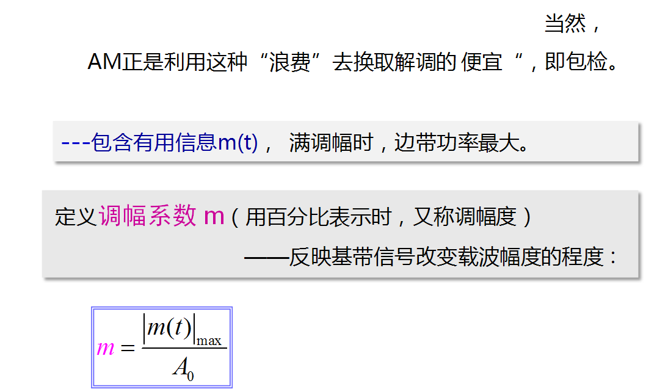
载波
---不含有用信息 ，却“浪费”大部分的发射功率。
当然
边带
m<1 正常调幅
m>1 过调幅
m=1 临界状态，满调幅（100%）

Slide 13
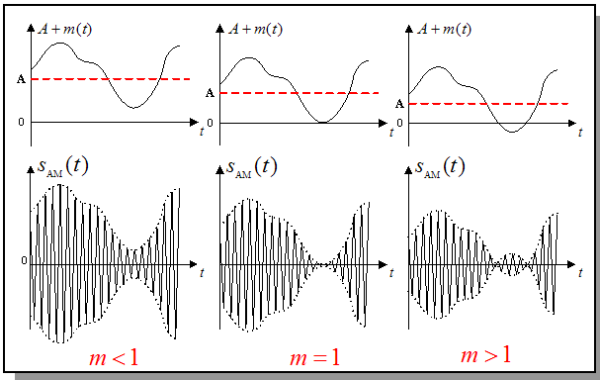

Slide 14
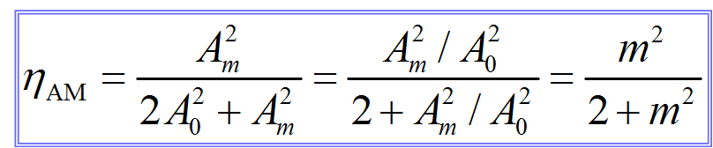
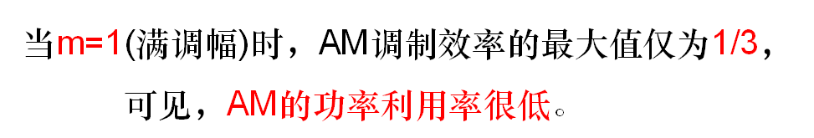

Slide 15
Q&A
如何提高调制效率？
——抑制载波！
条件：

Slide 16
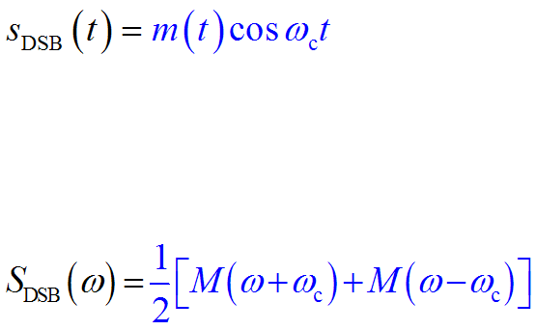
§5.1.2 双边带调制（DSB-SC）
double-sideband suppressed carrier
DSB表达式
DSB调制器
条件：

Slide 17
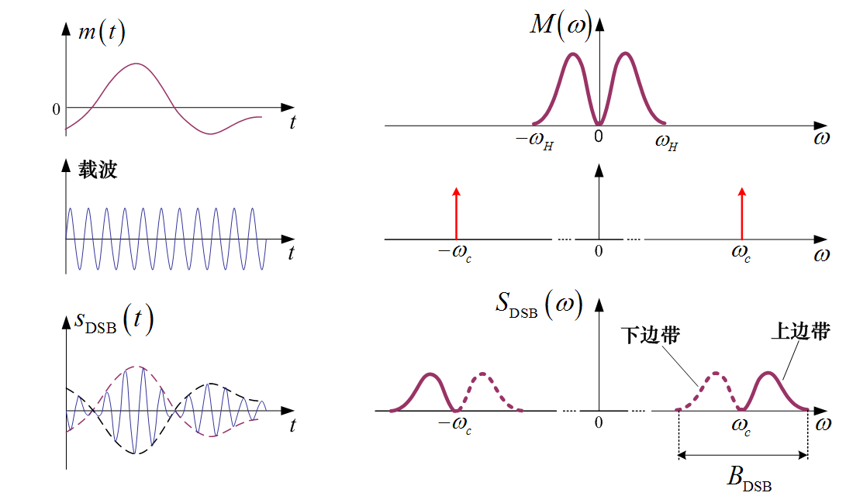
DSB波形和频谱

Slide 18
Q&A
DSB信号的特点
包络不再与m(t)成正比；当m(t)改变符号时载波相位反转，故不能采用包络检波，需相干解调。
无载频分量，只有 上、下 边带。
带宽与AM的相同(浪费)：
调制效率100%，即功率利用率高。
主要用作SSB、VSB的技术基础，调频立体声中的差信号调制等。
能否只传输
一个边带 ？

Slide 19
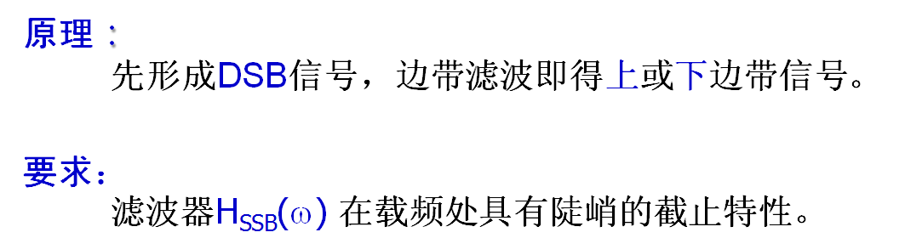
§5.1.3 单边带调制（SSB）
SSB信号的产生
（1）滤波法
技术难点之一

Slide 20
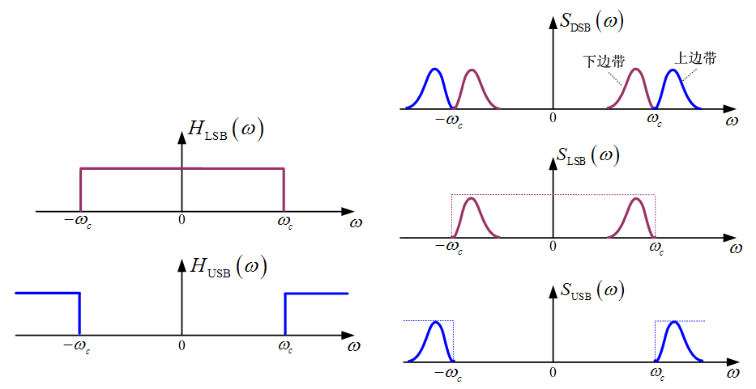
边带滤波特性 H_{SSB}(ω)

Slide 21
（2）相移法
+
USB
-
-

Slide 22
＋下边带
－上边带
是 m(t) 的希尔伯特变换
含义：幅度不变，相移 π/2
传递函数：
要求：
H_{h}(ω) 对 m(t) 的所有
频率分量精确相移 π/2
技术难点之二

Slide 23
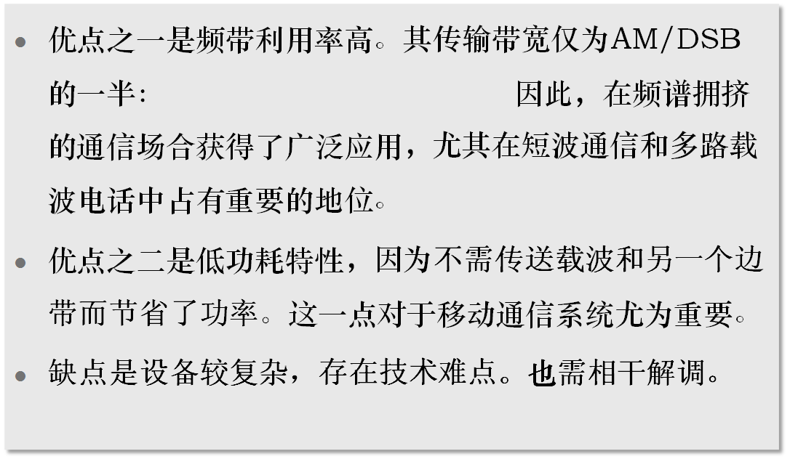
SSB信号的特点

Slide 24
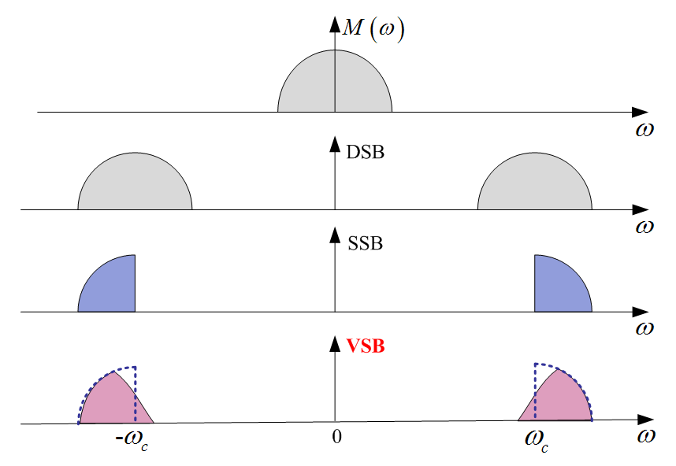
§5.1.4 残留边带调制（VSB）--了解
——介于SSB与DSB之间的折中方案。

Slide 25
VSB信号的产生
应该具有怎样
的滤波特性？
应该具有怎样
的滤波特性 ？
VSB信号的解调

Slide 26
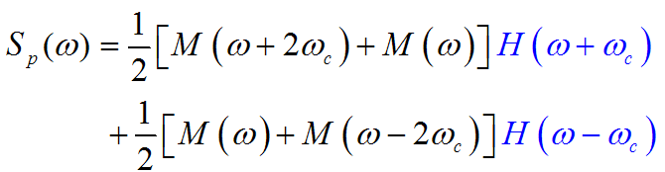
相乘：
LPF—解调输出：

Slide 27
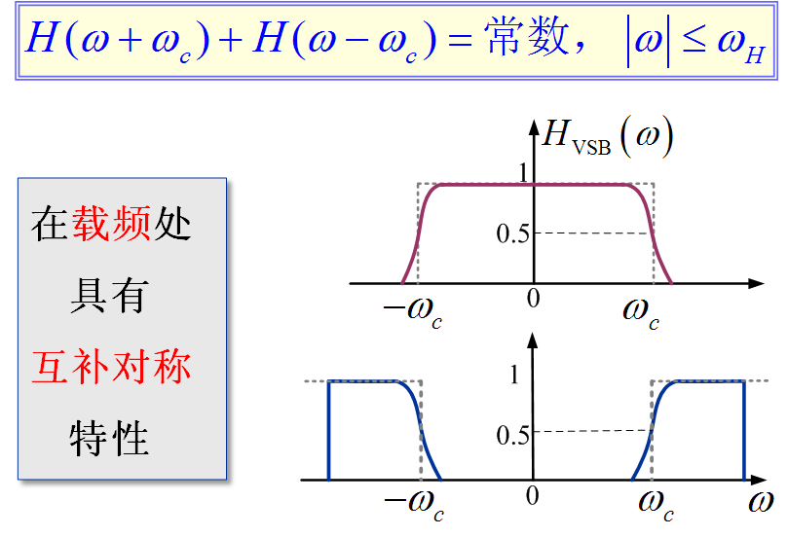
若要无失真恢复 m(t)， VSB滤波器的传输函数必须满足：
含义：

Slide 28
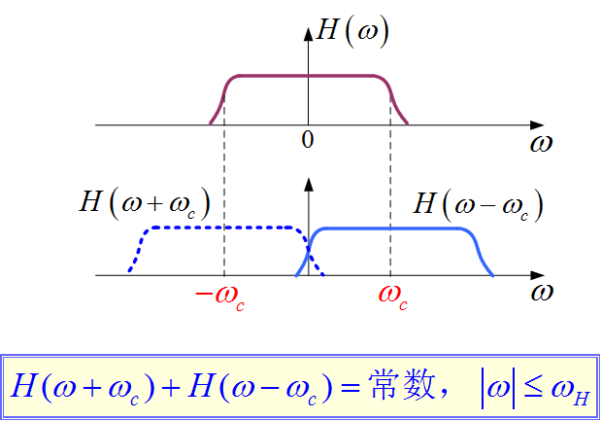
残留边带滤波器的几何解释：

Slide 29
VSB信号的特点
仅比SSB所需带宽有很小的增加，却换来了电路的简单。
应用：商业电视广播中的电视信号传输等。

Slide 30
§5.1.5 线性调制（幅度调制）的一般模型
滤波法
相移法

Slide 31
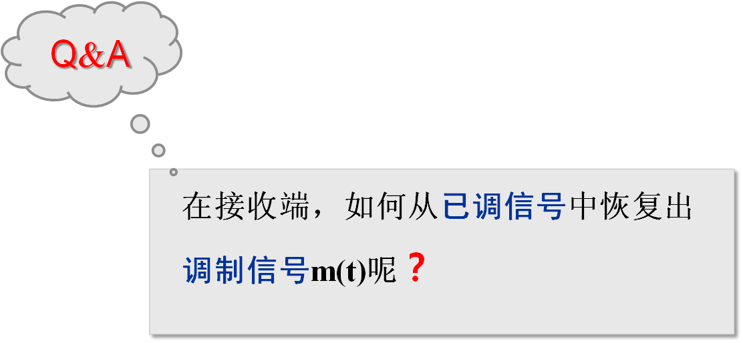
——解调的任务!

Slide 32
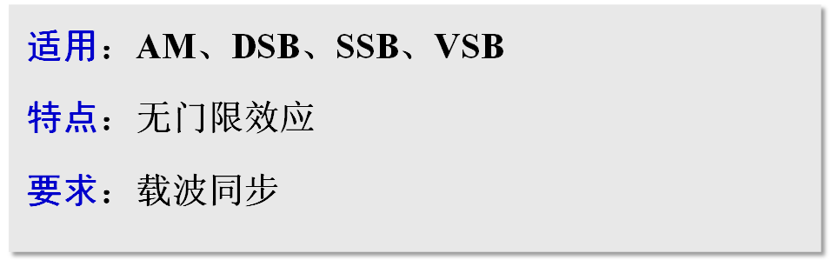
§5.1.6 相干解调 与 包络检波
相干解调

Slide 33
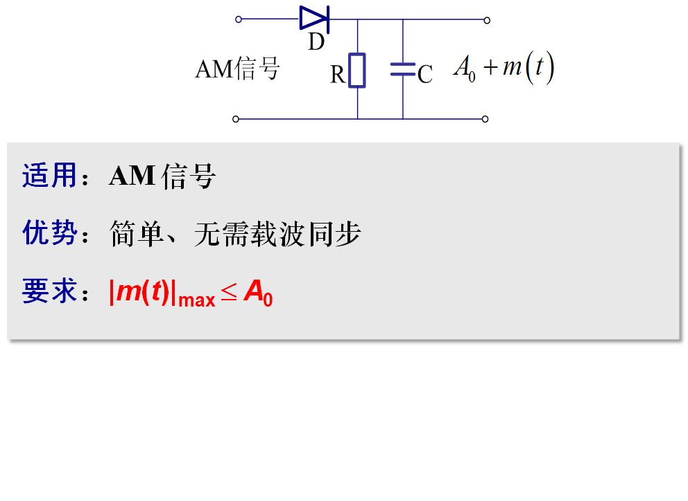
包络检波

Slide 34
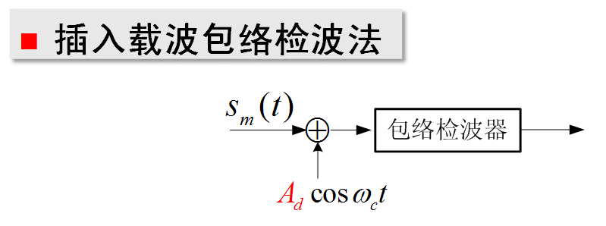
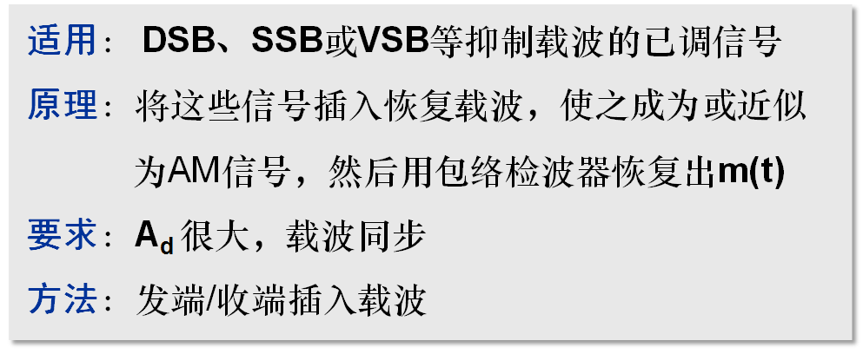

Slide 35
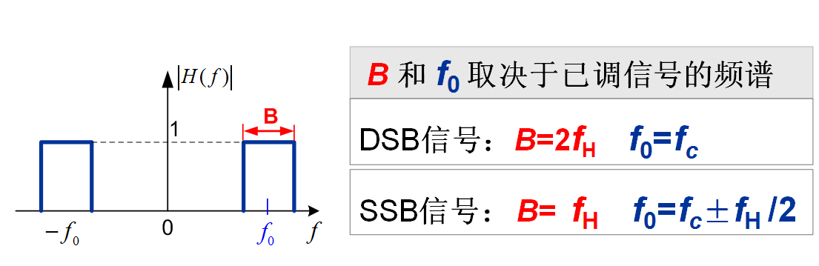
§5.2 线性调制系统的抗噪声性能
§5.2.1 模型与指标
分析模型
BPF
已调信号
高斯白噪声

Slide 36
输出信号
BPF
解调器
已调信号
高斯白噪声
窄带高斯噪声
输出噪声
相干解调
包络检波

Slide 37
分析模型
BPF
解调器
性能指标
输出信噪比：
制度增益：

Slide 38
§5.2.2 DSB-相干解调系统的抗噪声性能
S_{i}
相干解调器
S_{o}
DSB
N_{o}
N_{i}

Slide 39
B=2f_{H}

Slide 40
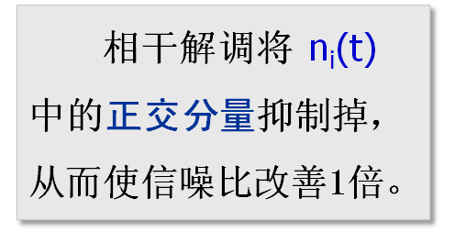
原因
正交分量

Slide 41
§5.2.2 DSB -相干解调系统的抗噪声性能
§5.2.3 SSB
S_{i}
相干解调器
S_{o}
N_{o}
N_{i}

Slide 42
DSB
SSB
B=2f_{H}
B=f_{H}

Slide 43
原因
相干解调抑制正交分量（无论信号还是噪声）
正交分量

Slide 44
Q&A
B=f_{H}
B=2f_{H}
能否说：DSB系统的抗噪声性能 优于 SSB 系统呢？
在相同的S_{i}，n₀， f_{H}条件下：
∴ DSB和SSB的抗噪声性能相同。

Slide 45
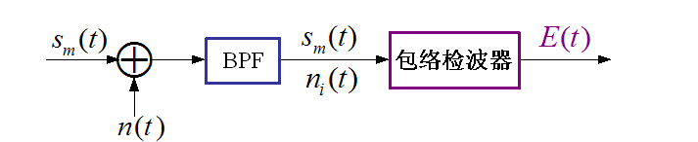
§5.2.4 AM –包络检波系统的抗噪声性能
合成包络

Slide 46
检波输出：
（1）大信噪比时
隔掉

Slide 47
由于|m(t)|_{max} ≤ A₀ ，所以G_{AM} < 1，即
100%调制，且 m(t) 为单频正弦时：
相干解调的G_{AM} 如同上式，但不受信噪比条件的限制。

Slide 48
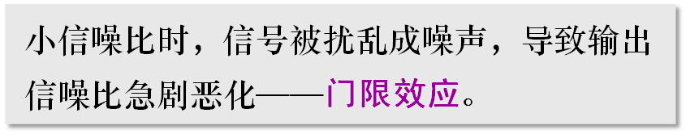
（2）小信噪比时
可见：

Slide 49
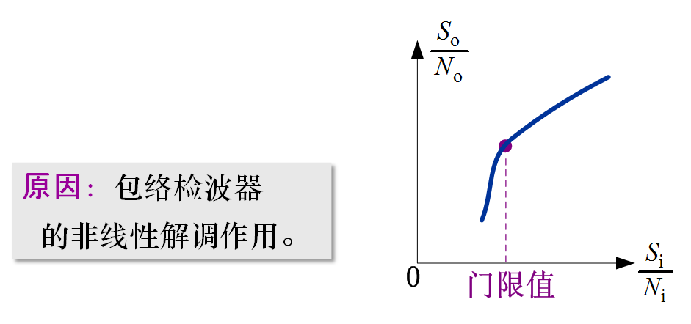
归纳
AM-包络检波系统的抗噪声性能：
大信噪比时：
小信噪比时：门限效应

Slide 50
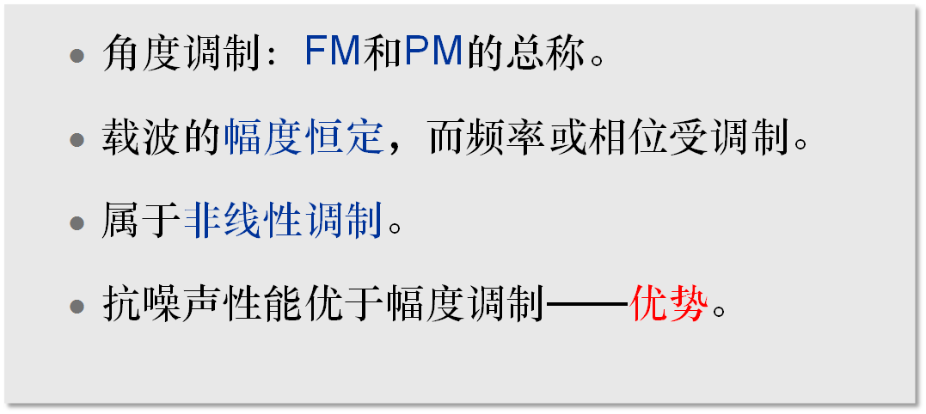
§5.3 非线性调制（角度调制）原理
概述

Slide 51
§5.3.1 角度调制的基本概念
1 角调信号一般表达式
载波的恒定振幅
[ω_{c}t +ϕ(t)] –已调信号的瞬时相位
相对于ω_{c}t的瞬时相位偏移
[ ω_{c} +dϕ(t)/dt ] –已调信号的瞬时角频率
相对于ω_{c}的瞬时角频偏

Slide 52
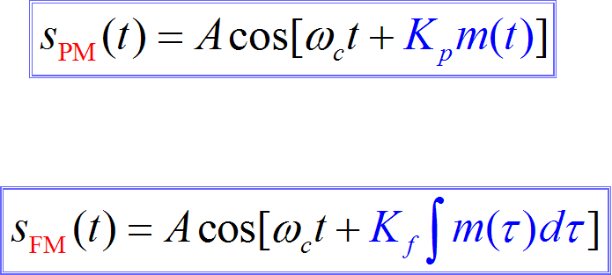
角调信号：
PM：
K_{p}=rad/V
FM：
K_{f} =rad/(s•V)

Slide 53
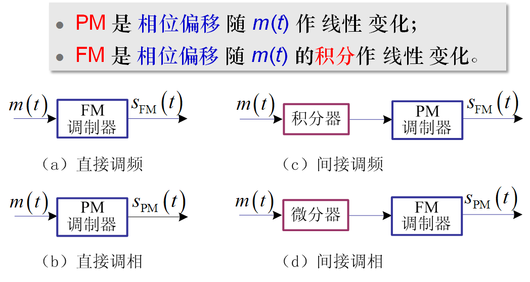
2 PM与 FM的关系
若预先不知m(t)形式，能否判断已调信号是PM还是FM信号?

Slide 54
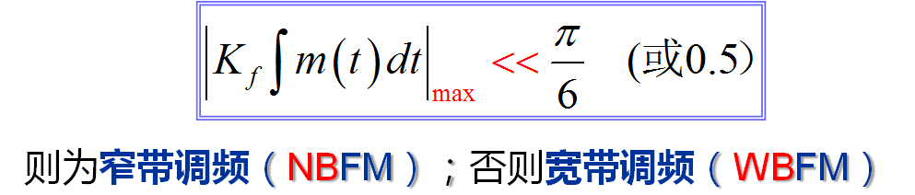
§5.3.3 宽带 调频
若最大瞬时相位偏移满足：

Slide 55
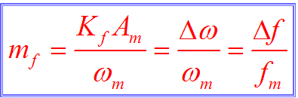
1 单音调频 FM
最大角频偏 ∆𝜔
设
， 则
单音调频信号：
最大相位偏移
——调频指数

Slide 56
2 FM信号的频谱与带宽
级数展开
傅里叶变换
第一类 n 阶贝塞尔函数
是调频指数 m_{f} 的函数

Slide 57
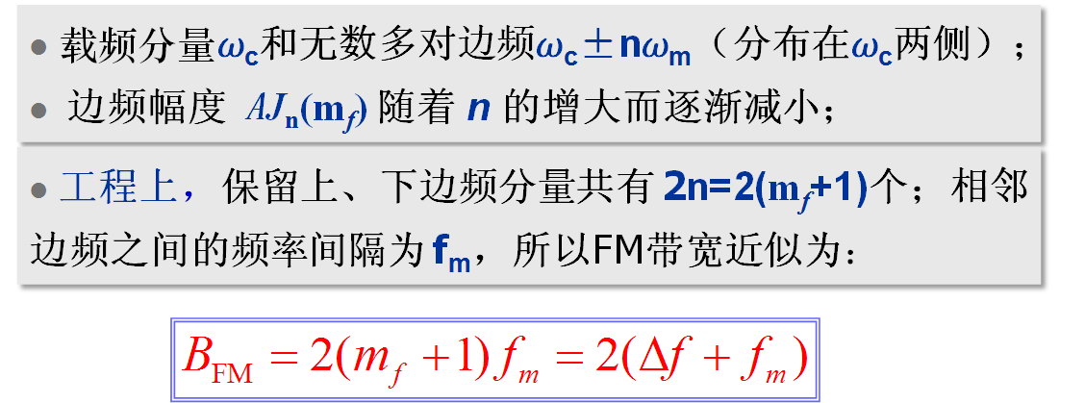
讨论
—— FM频谱和传输带宽：
——窄带调频(NBFM)
——宽带调频(WBFM)

Slide 58
推广：
对于多音或任意带限调制信号时的FM信号：
调制信号的最高频率
例如：
FM广播的最大频偏Δf = 75kHz，最高调制频率f_{m}
=15kHz， 故调频指数m_{f} ＝ 5，FM信号的频带宽度为：

Slide 59

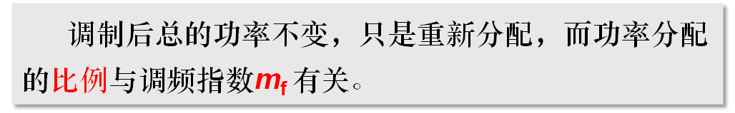
3 FM信号的功率分配
载波功率
=1

Slide 60
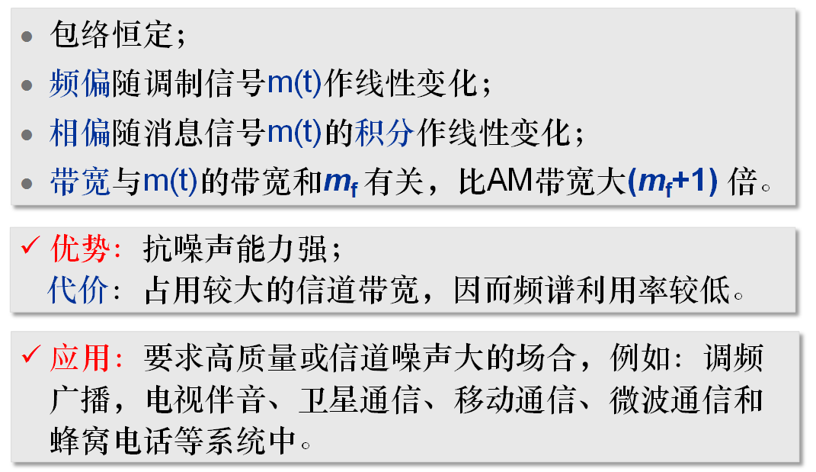
4 FM的特点 优势 应用

Slide 61
§5.3.4 调频信号的产生与解调
1 调频信号的产生
1)直接法
原理：调制电压控制振荡器的频率：
优点：电路简单、可获得较大的频偏；
缺点：频率稳定度不高，可采用PLL调频器进行改进。

Slide 62
2)间接法
原理：积分 ⤑ 调相(NBFM) ⤑ n次倍频 ⤑ WBFM
优点：频率稳定度好；
缺点：需要多次倍频和混频，因此电路较复杂。

Slide 63
2 调频信号的解调
1)非相干解调
——鉴频器
2)相干解调
适用：NBFM和WBFM
仅适用NBFM
思路：完成频率~电压的转换，即：
⤳
一种振幅鉴频器

Slide 64
原理：
幅/频都随
m(t)变化
微分器：把幅度恒定的调频波 ⤳ 调幅调频波 ：
包络检波器：检出包络并滤去直流，
经LPF即得解调输出：

Slide 65
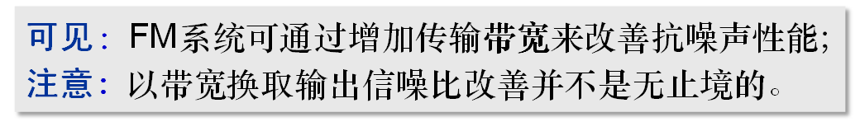
§5.4 调频系统的抗噪声性能
模型和方法与线性调制系统相似。解---鉴频器：
大信噪比时：
m_{f}
单音调制时
小信噪比时：门限效应
Notes:
分析模型和分析方法与线性调制系统的相似，只不过这里的解调器为鉴频器。

Slide 66
§5.5 各种模拟调制系统的比较
所有系统在“同等条件”下进行比较：
解调器输入信号功率为 S_{i}
信道噪声均值为0，单边功率谱密度为 n₀
基带信号带宽为 f_{m}
其中AM的调幅度为 100% ，正弦型调制信号

Slide 67
调制方式 | 信号带宽 | 输出信噪比 | 制度增益 | 设备
AM
DSB
SSB
VSB
FM
简单
2
中等
1
复杂
复杂
中等

Slide 68
性能比较：
1）抗噪声性能：FM最好，DSB/SSB、
VSB次之，AM最差；
2）频谱利用率：SSB最高，VSB较高，
DSB/AM次之，FM最差；
3）功率利用率：FM最高，DSB/SSB、
VSB次之，AM最差；
4）设备复杂度：AM最简，DSB/ FM次之，
VSB较复杂， SSB最复杂。

Slide 69
特点与应用
1）AM：优点是接收设备简单；缺点是功率利用率低，抗干扰能力差。主要用在中波和短波调幅广播。
2）DSB：优点是功率利用率高，带宽与AM相同。主要用于调频立体声中的差信号调制，彩色TV中的色差信号调制。
3）SSB：优点是功率利用率和频带利用率都较高，抗干扰能力和抗选择性衰落能力均优于AM，而带宽只有AM的一半；缺点是收发设备都复杂。常用于频分多路复用系统中。
4）VSB：抗噪声性能和频带利用率与SSB相当。在电视广播等系统中得到了广泛应用。
5）FM： 抗干扰能力强，广泛应用于长距离高质量的通信系统中。缺点是频带利用率低，存在门限效应。

Slide 70
§5.6 频分复用 ( FDM )
复用：在一条信道中同时传输多路信号
目的：充分利用信道的频带或时间资源
分类：FDM、TDM、SDM、CDM
频分：按频率划分信道的复用方式
方法：调制 ⤳ 合成 ⤳ 传输 ⤳ 分路⤳ 解调

Slide 71
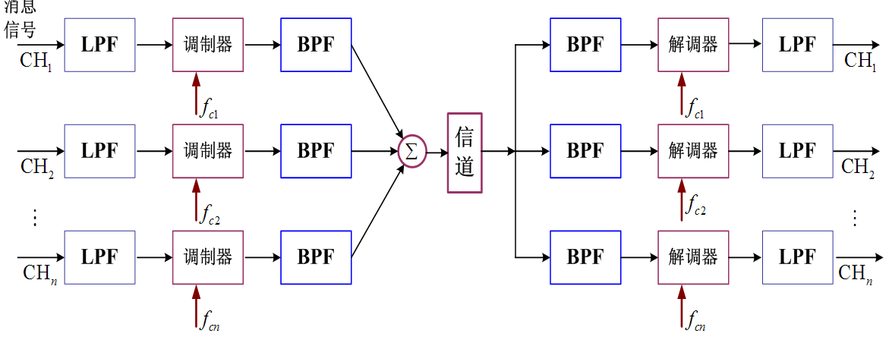
FDM系统原理框图：

Slide 72
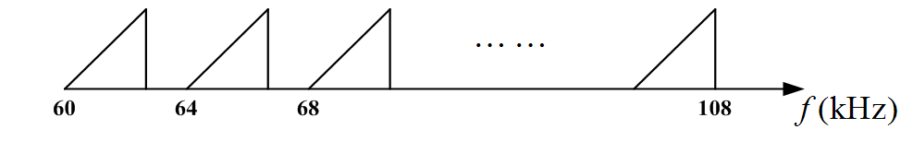
典型例子
---多路载波电话系统（目前，TDM替代）
层次结构：
12 路 ⤳ 一个基群
5 个基群 ⤳ 一个超群（ 60路电话）
10个超群 ⤳ 一个主群（600路电话）
多个主群 ⤳ 一个巨群
基群频谱结构示意图：
（每路4kHz）

